Slide 1
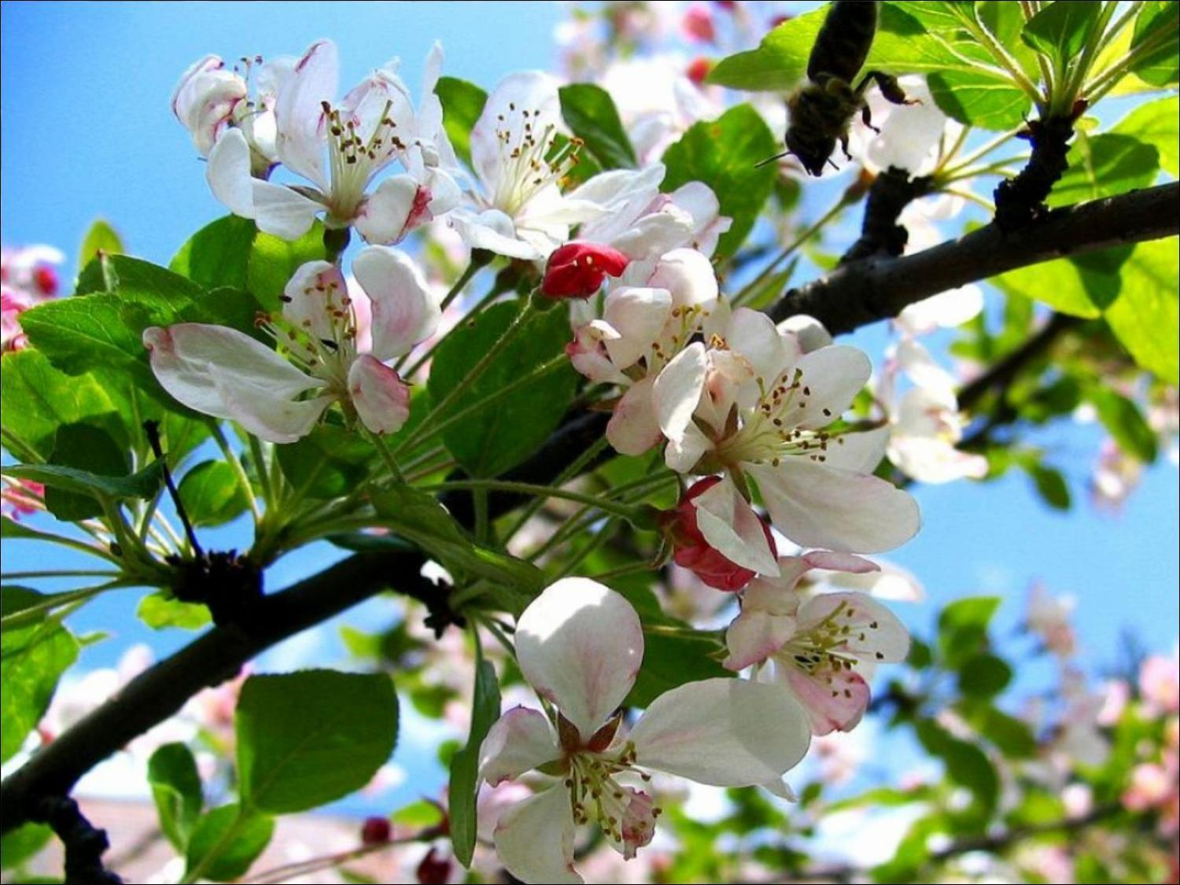
Русские народные праздники

Slide 2
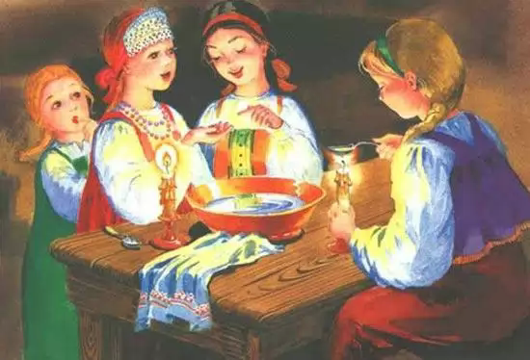
Жизнь русских людей в далеком прошлом состояла из трудовых будней и праздников.
В будни пахали, сеяли, жали, работали в мастерских, воспитывали детей, вели домашнее хозяйство. Но наступало и время праздников- это было время отдыха, веселья, радости, когда люди чувствовали, что все они одна большая семья, все собираются за праздничным столом, все нарядно одеты и желают друг другу любви, счастья, здоровья, хорошего урожая, добра в доме, покоя и веселья в сердце и душе. Праздничных дней в России было много:140-150 в году. Эти праздники были направлены на укрепления здоровья и благополучия людей. Обычаи, обряды, само проведение праздников передавались из века в век, от старших к младшим, как великая драгоценность, общее богатство, в них русский человек раскрывал свой характер, свою душу, красоту, культуру.

Slide 3
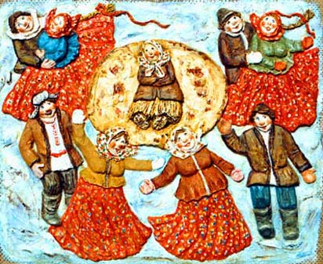
Масленица – праздник проводов зимы и встречи весны
Первое упоминание о масленице - 16 век. К масленице начинали готовиться с середины предшествующей недели. Хозяйки наводили чистоту, закупали продукты, пекли блины. Строили ледяные горки, снежные крепости, городки, качели.
Развлечения на Масленицу:
угощение блинами;
катание с гор;
скоморошьи балаганы;
подвесные качели;
катание на лошадях;
кулачные бои;
взятие снежных городков.

Slide 4
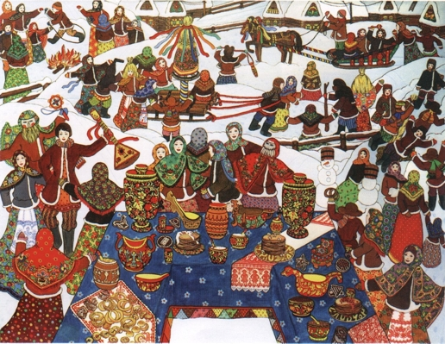
Масленица
Особое значение имел ритуал почетного ввоза специально сделанного чучела – символа масленицы. Гостью приветствовали песнями-причитаниями. С этого момента считалось, что праздник начался.

Slide 5
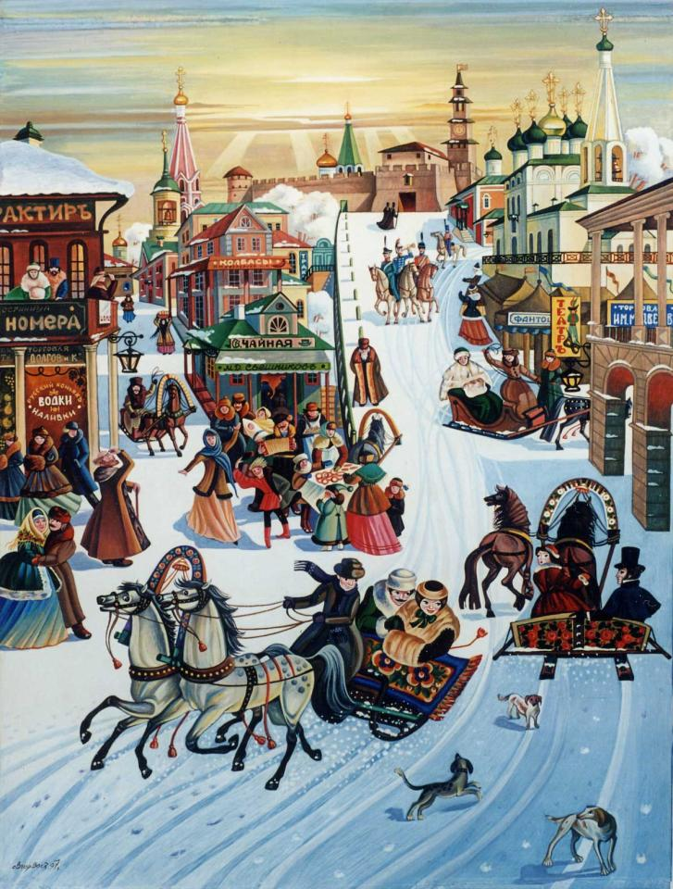
Масленичная неделя
Понедельник – встреча
Вторник – «заигрыши»
Среда – «лакомка»
Четверг – «разгул»
Пятница – «тещины вечерки»
Суббота – «заловкины посиделки»
Воскресенье – «прощенный день»

Slide 6
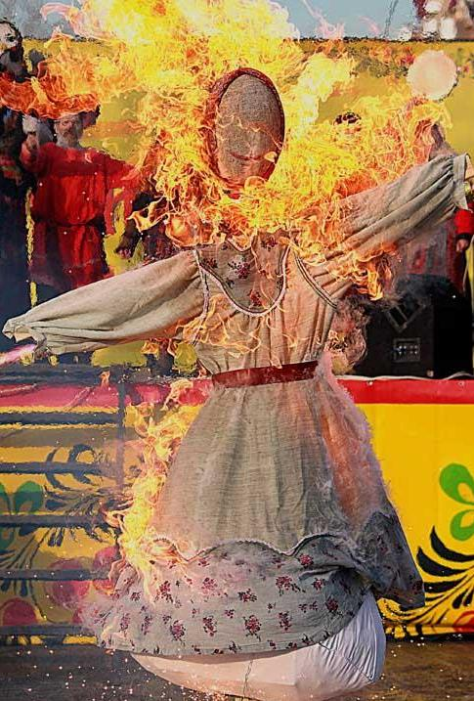
Масленица
В последний день масленицы совершались очистительные обряды: на возвышенном месте разжигался большой ритуальный костер, и в нем сжигали старые ненужные вещи.
Чучело символизирующее Масленицу сжигали, праздник считался законченным, все оставшиеся после масленицы угощения подлежали уничтожению, так как начинался Великий Пост.

Slide 7
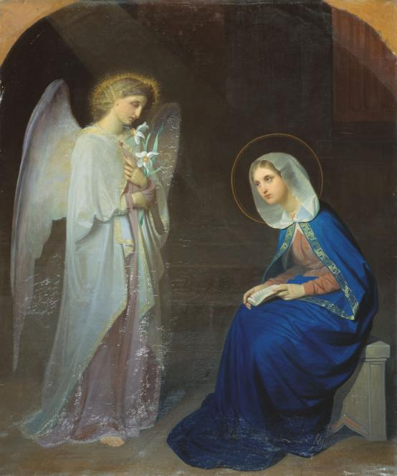
Благовещение
Благовещение – благая весть о рождение Иисуса.
Пора прилета птиц.
Пора копать землю, сажать.
Праздник не отмечался весельем, традиционны были посещение церкви, соблюдение запретов, беседы о севе, пахоте.

Slide 8
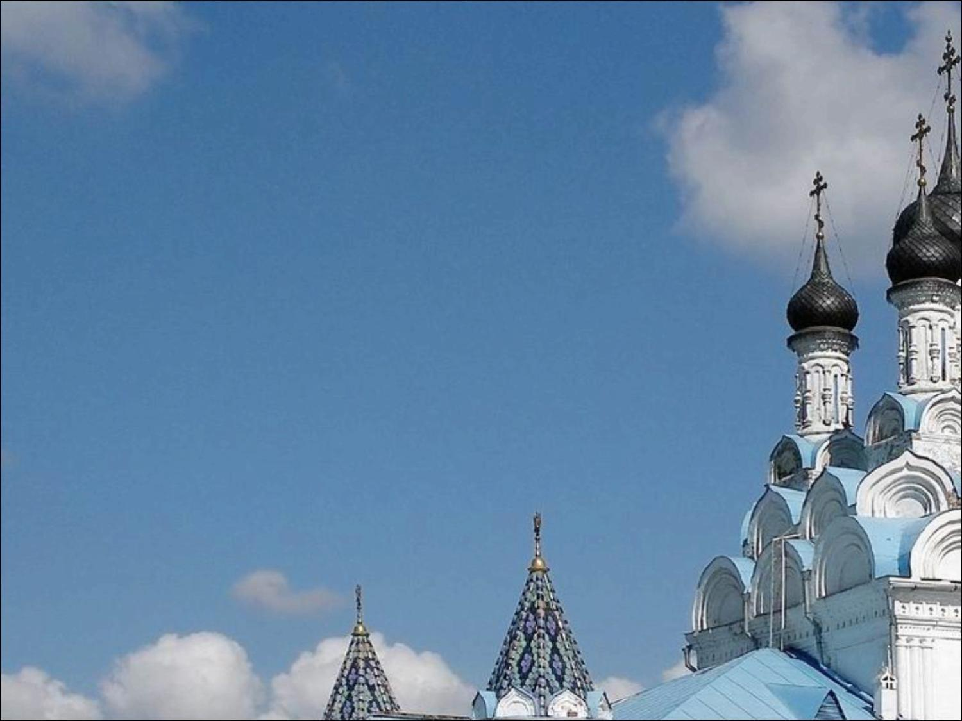
Благовещение
Рано утром крестьяне отправлялись в церковь к заутрене. В этот день разрешалось послабление поста. Девушки в этот день водили хороводы с пением веснянок. Принято было выпускать на волю птиц. Запрещалось заплетать косы, прясть, давать что-либо в долг. Освящали зерно, гадали на будущий урожай.

Slide 9
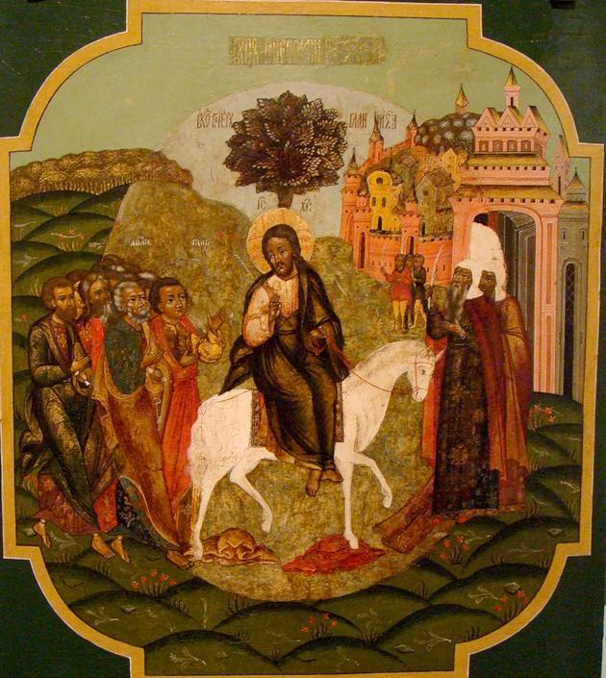
Вербное воскресенье
Приезд Иисуса Христа в Иерусалим народ приветствовал пальмовыми ветвями. У русских место пальмовых ветвей заняла верба.

Slide 10
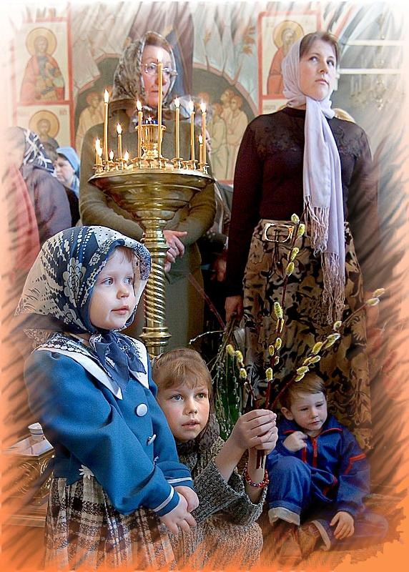
Вербное воскресенье
В этот день все спешили в церковь, чтобы освятить веточки вербы. Их приносили домой, а потом надолго сохраняли, чтобы они отводили от дома болезни.

Slide 11
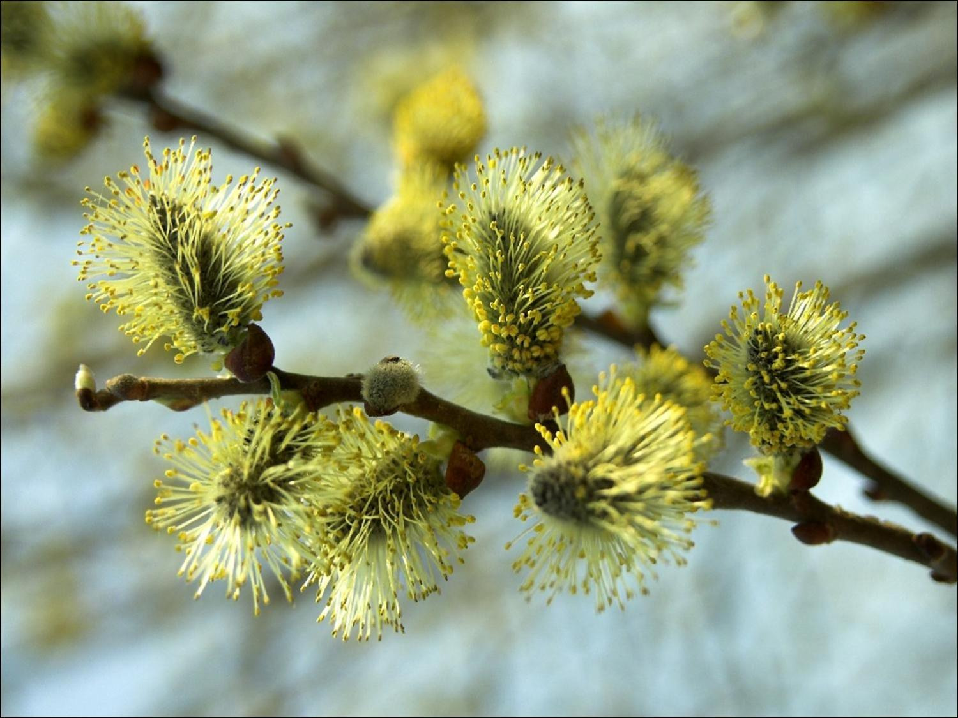
Вербное воскресенье
Верба обладает магической силой (предохраняет от болезней; придает жизненную силу и здоровье; оберегает дом от молний, пожара, нечистой силы).
Вербу хранили целый год на божнице.
Народ примечал, что если хорошо цветет верба – пашня будет удачной.

Slide 12
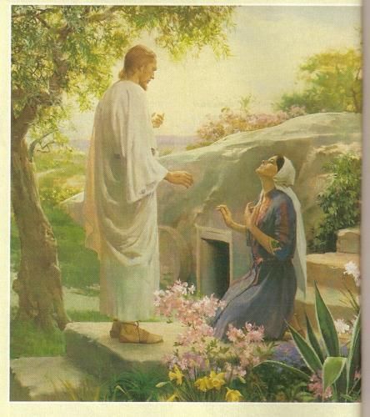
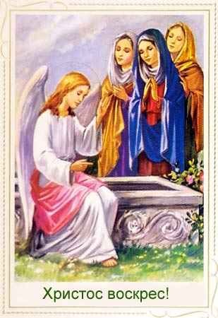
Пасха – «праздник праздников», чудесное воскрешение из мертвых Иисуса Христа
Иисус Христос был распят ради искупления грехов человеческих. Воскрес через три дня в седьмой день недели (воскресенье), поэтому каждое воскресение люди не работают в память о воскрешении Христа.

Slide 13
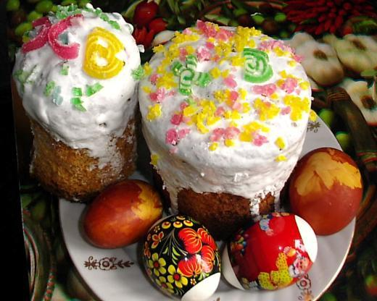
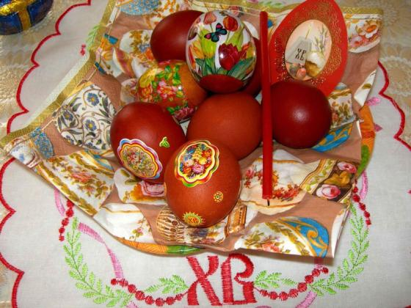
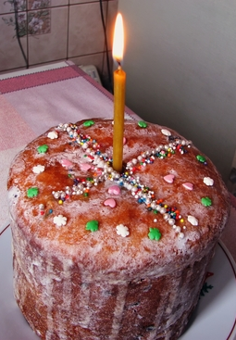
Пасха
К Пасхе готовились, начиная с чистого четверга, красили и расписывали яйца, готовили пасху, пекли куличи.

Slide 14
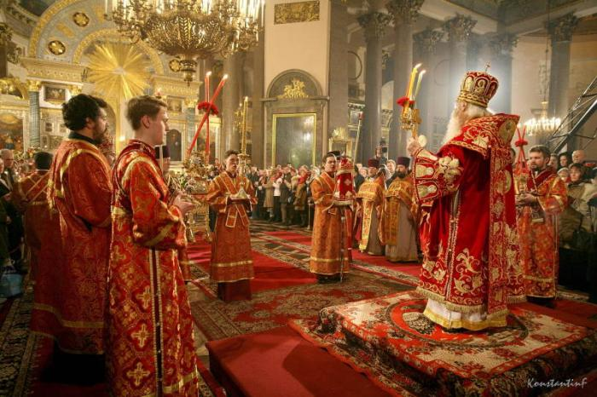
Пасха
В ночь с субботы на воскресенье происходит пасхальная служба – полуношница, после окончания службы прихожане поздравляли друг друга со светлым праздником, трижды целовались и произносили слова: «Христос воскресе!» - «Воистину воскресе!», обменивались крашенными яйцами.

Slide 15
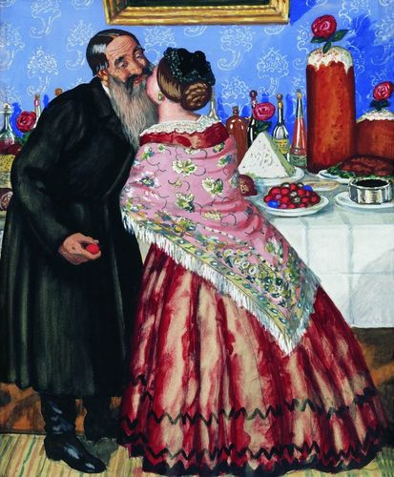
Пасха
Важнейший элемент праздника – утренняя пасхальная трапеза, после которой деревенские ребятишки шли «христосоваться», хозяева одаривали их пирогами, конфетами, крашенными яйцами. На улицах девушки и парни плясали, пели песни, соревновались в различных играх с пасхальными яйцами.

Slide 16

Пасха
В пасхальное утро выходили на улицу смотреть как «радуется» солнышко, играет, а значит быть хорошей и здоровой жизни, богатому урожаю и счастливым свадьбам.

Slide 17
З а к л ю ч е н и е
В основном, обычаи и традиции русского народа связаны и с календарем, и с церковными таинствами, праздниками и непростыми обрядами. Формирование традиций – процесс непрерывный. Некоторые исторические традиции России уходят в прошлое или изменяются под натиском современных реалий. А вот новые традиции в России, напротив, завоевывают себе «место под солнцем» и входят в жизнь русского народа. Кроме того, некоторые национальные традиции в России постепенно набирают популярность и становятся общенародными и повсеместными. Отследить все эти процессы, пожалуй, могут только специалисты, а вот увидеть их результат – совокупность современных русских традиций – может каждый.

